Slide 1
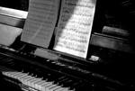
Musik Melodie und Komponisten
«Die Musik ist eine Sprachе, die jeder versteht.»

Slide 2
”Музыка нужна всем. Она может дать человеку радость, наполнить его восторгом и счастьем, может потрясти, взволновать, вызвать слёзы и грусть . Музыка досказывает то, что словами нельзя или почти нельзя выразить. ’Это свойство музыки составляет её главную прелесть, главную чарующую силу. Она непосредственный язык души”.

Slide 3
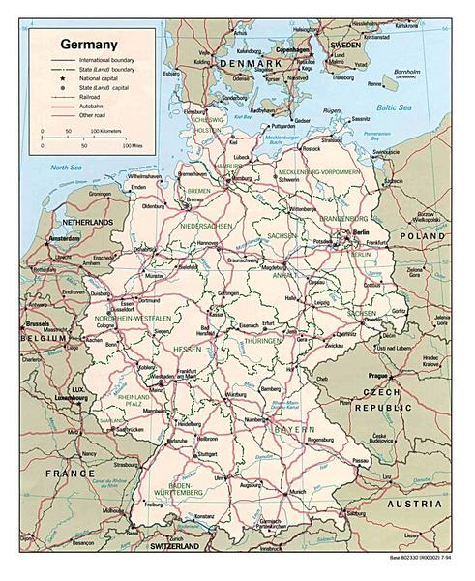
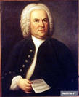
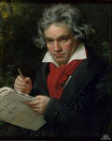
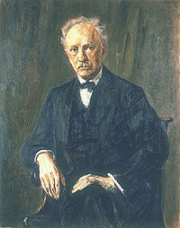
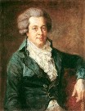
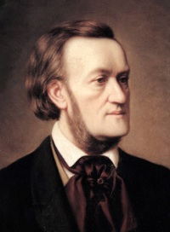
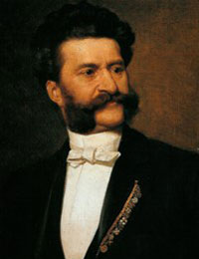
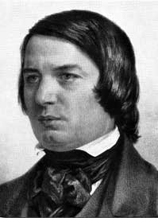
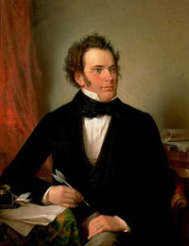

Slide 4
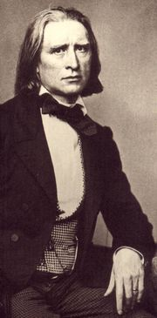

Slide 5
Name | Lebensjahre | Geburtsort | Werke
1. Mozart
2. Bach
3. Beethoven
4. Schubert
5. Straus
6. Schumann

Slide 6
Wer stammt aus welchem Land? Machen Sie eine Tabelle.
Deutschland | Ősterreich
1 | 1
2 | 2
3 | 3
4 | 4
5 | 5
6 | 6

Slide 7
Auf Wiedersehen!

